Slide 1
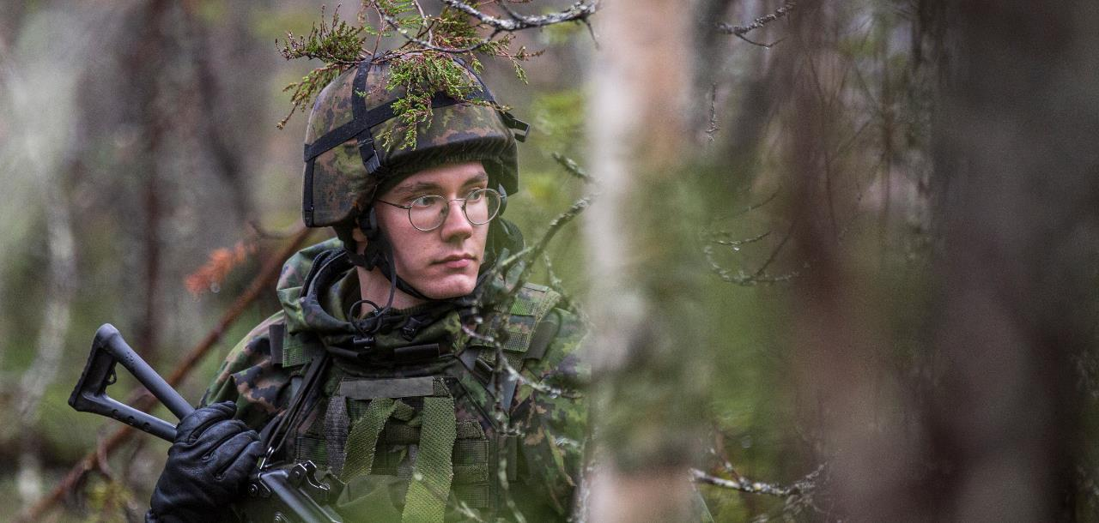

Sotilaallinen maanpuolustus
intti.fi
Notes:
Dian perusviestit:
Kutsunnanalainen - maanpuolustusvelvollisuus:
Perustuslaki 127 § “Jokainen Suomen kansalainen on velvollinen olemaan osallisena isänmaan puolustuksessa tai sitä avustamaan niinkuin siitä laissa säädetään.”
Mikä on tilaisuuden tarkoitus kutsunnanalaiselle?
Kertoa kutsunnanalaiselle hänen oikeuksista ja velvollisuuksista
Tukea kutsunnanalaisen valmiuksia asevelvollisuuden suorittamiseen
AsevL 2007/1438 12 § ”Kutsunnassa määritetään asevelvollisen palveluskelpoisuus, ja sen perusteella päätetään palveluksesta. Lisäksi annetaan tietoa maanpuolustusvelvollisuudesta ja edistetään kansanterveystyötä.”

Slide 2
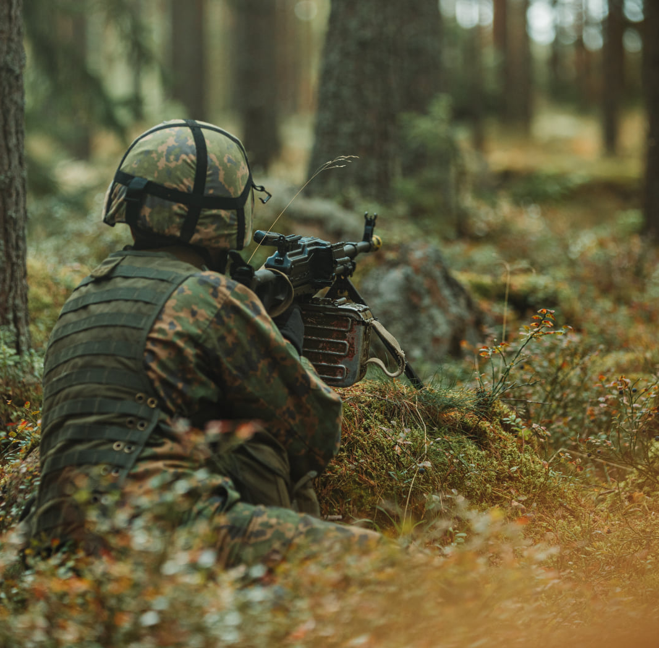
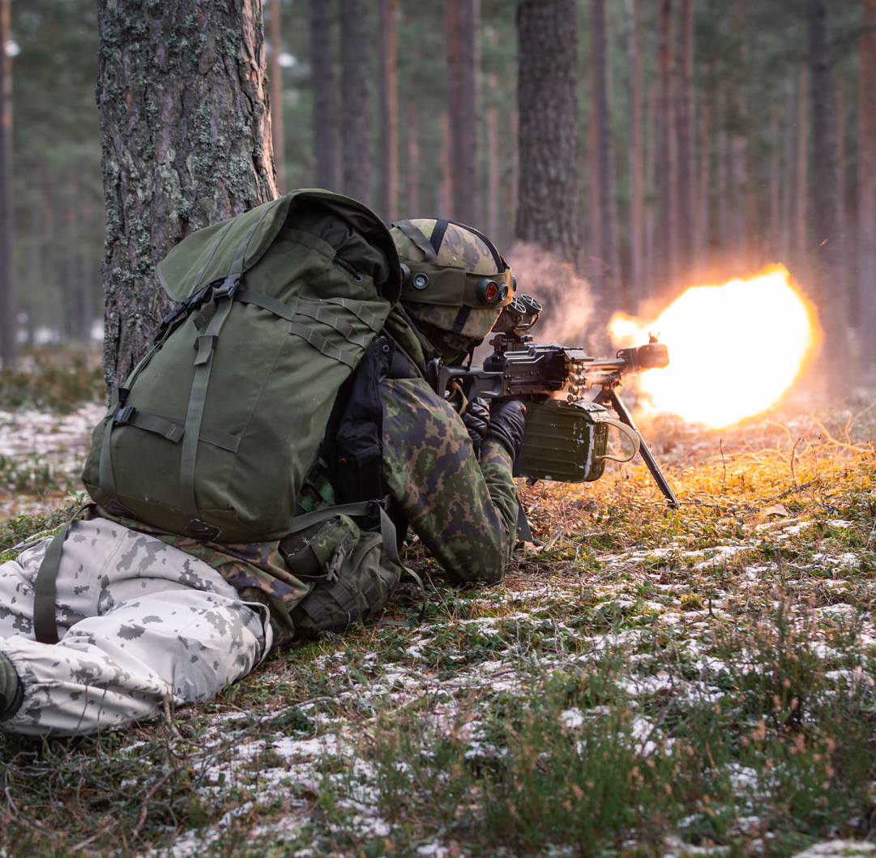
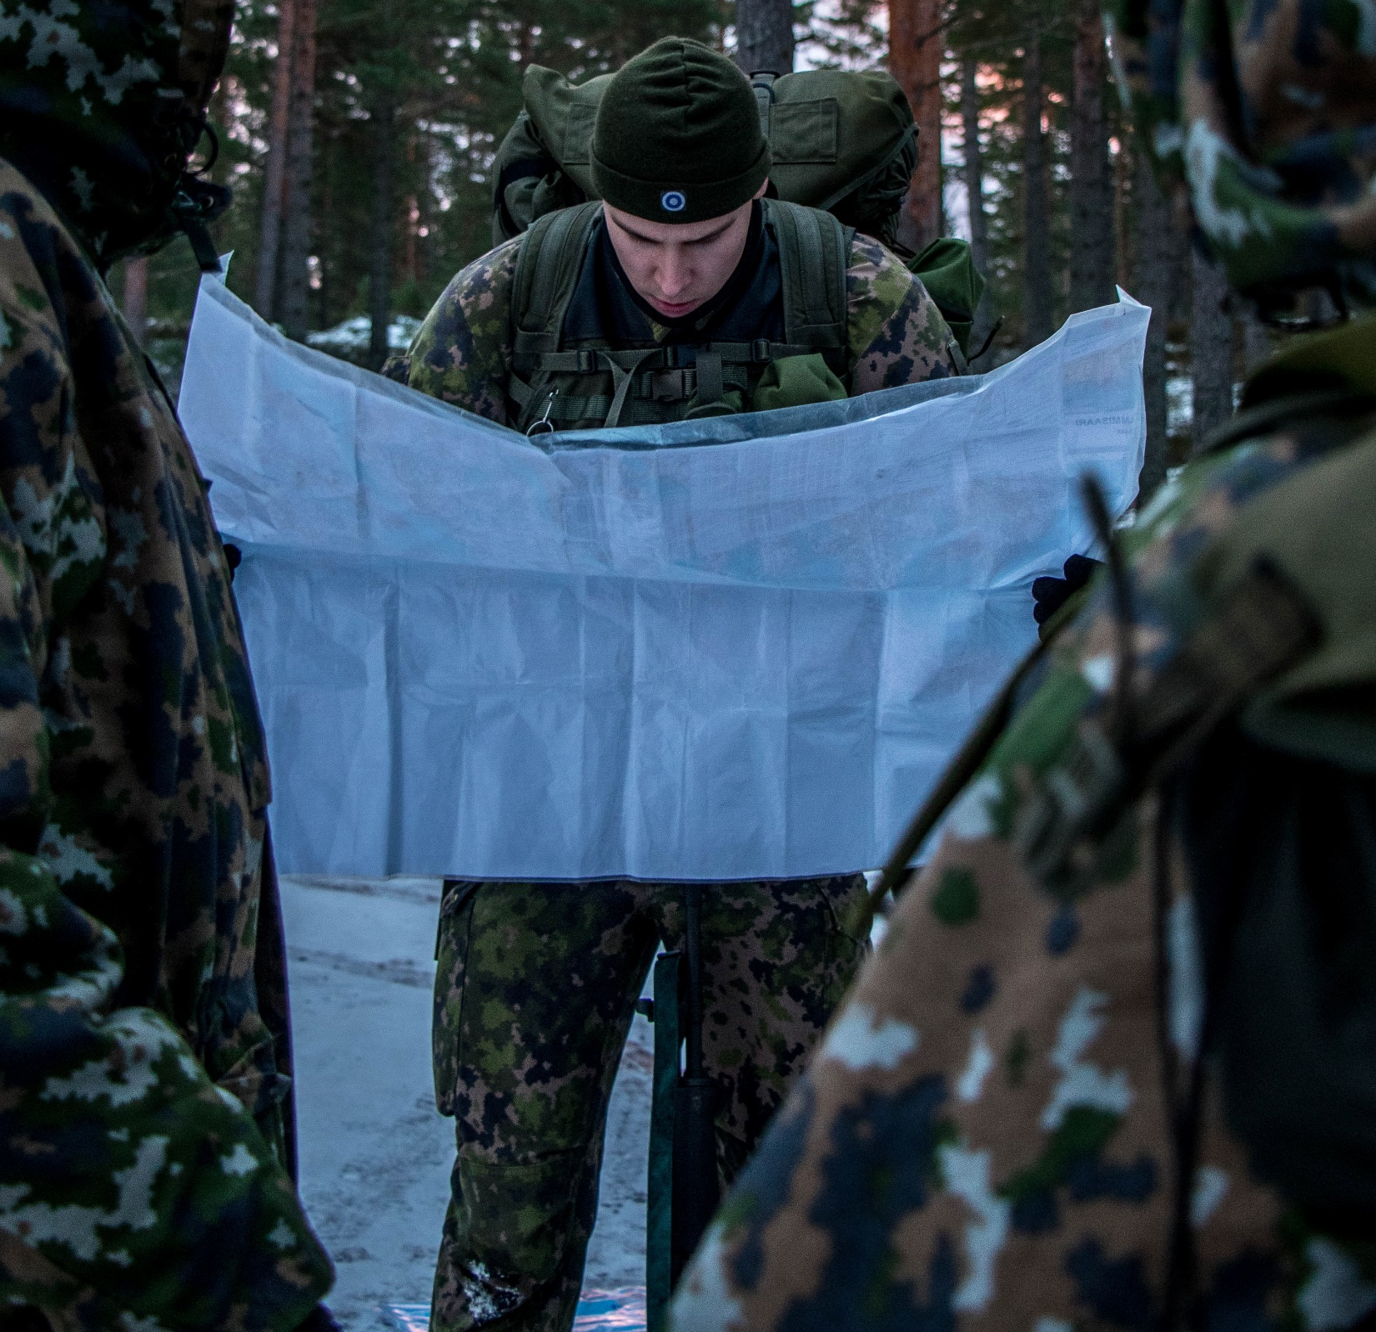
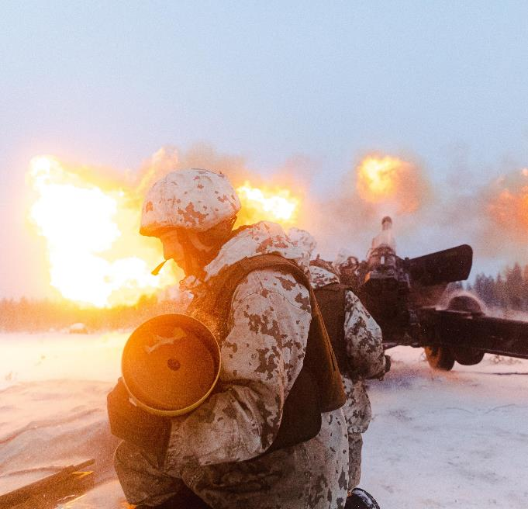
Esityksen sisältö
Yleistä Puolustusvoimista
Rajavartiolaitos
Kutsunnat
Varusmiespalvelus
Reservi
Notes:
Dian perusviestit:
Mikä on tilaisuuden tarkoitus kutsunnanalaiselle?
Kertoa kutsunnanalaiselle hänen oikeuksista ja velvollisuuksista
Tukea kutsunnanalaisen valmiuksia asevelvollisuuden suorittamiseen kertomalla kuvassa näkyvistä asiakokonaisuuksista
Lisätietoa löydät
Sinulle jaetusta/ lähetetystä Varusmies-kirjasesta
Puolustusvoimien verkkosivuilta (www.intti.fi ja www.puolustusvoimat.fi)
Sinulle lähetettävästä Puolustusvoimien tiedotuslehdestä Ruotuväki ja sen mukana tulevasta alokasliitteestä sekä
Tulevan joukko-osastosi Sinulle lähettämästä alokaskirjeestä

Slide 3
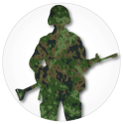


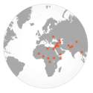
Puolustusvoimien tehtävät
Suomen sotilaallinen puolustaminen
• maa-alueen, vesialueen ja ilmatilan valvominen sekä alueellisen koskemattomuuden turvaaminen
• kansan elinmahdollisuuksien, perusoikeuksien ja valtiojohdon toimintavapauden turvaaminen ja laillisen yhteiskuntajärjestyksen puolustaminen
• sotilaskoulutuksen antaminen ja vapaaehtoisen maanpuolustuskoulutuksen ohjaaminen sekä maanpuolustustahdon edistäminen.
Muiden viranomaisten tukeminen
• virka-apu yleisen järjestyksen ja turvallisuuden ylläpitämiseksi, terrorismirikosten estämiseksi ja keskeyttämiseksi sekä muuksi yhteiskunnan turvaamiseksi
• pelastustoimintaan osallistuminen antamalla käytettäväksi tarvittavaa kalustoa, henkilöstöä ja asiantuntijapalveluja
• osallistuminen avun antamiseen toiselle valtiolle terrori-iskun, luonnononnettomuuden, suuronnettomuuden tai muun vastaavan tapahtuman johdosta.
Kansainvälisen avun antaminen ja vastaanottaminen sekä osallistuminen muuhun kansainväliseen toimintaan (Uusi tehtävä)
• Perustuu Euroopan unionista tehdyn sopimuksen (ns. Lissabonin sopimus) artikloihin 222 ja 42.
Osallistuminen kansainväliseen sotilaalliseen kriisinhallintaan
Naton mukanaan tuomat velvoitteet
Notes:
Uusi tehtävä:
FINLEX
osallistuminen Euroopan union toiminnasta tehdyn sopimuksen 222 artiklaan tai Euroopan unionista tehdyn sopimuksen 42 artiklan 7 kohtaan perustuvaan apuun, aluevalvontayhteistyöhön tai muuhun kansainvälisen avun antamiseen ja kansainväliseen toimintaan
KESKINÄISEN AVUNANNON LAUSEKE (SEU)
42 artikla
7. Jos jäsenvaltio joutuu alueeseensa kohdistuvan aseellisen hyökkäyksen kohteeksi, muilla jäsenvaltioilla on velvollisuus antaa sille apua kaikin käytettävissään olevin keinoin Yhdistyneiden Kansakuntien peruskirjan 51 artiklan mukaisesti. Tämä ei vaikuta tiettyjen jäsenvaltioiden turvallisuus- ja puolustuspolitiikan erityisluonteeseen. Tämän alan sitoumusten ja yhteistyön on oltava Pohjois-Atlantin liiton puitteissa tehtyjen sitoumusten mukaisia, ja Pohjois-Atlantin liitto on jäseninään oleville valtioille edelleen niiden yhteisen puolustuksen perusta ja sitä toteuttava elin
YHTEISVASTUULAUSEKE (SEUT)
222 artikla
1. Unioni ja sen jäsenvaltiot toimivat yhdessä yhteisvastuun hengessä, jos jäsenvaltio joutuu terrori-iskun taikka luonnon tai ihmisen aiheuttaman suuronnettomuuden kohteeksi. Unioni ottaa käyttöön kaikki käytettävissään olevat välineet, mukaan lukien jäsenvaltioiden sen käyttöön asettamat sotilaalliset voimavarat:
a) — torjuakseen terrorismin uhan jäsenvaltioiden alueella;
— suojellakseen demokraattisia instituutioita ja siviiliväestöä mahdolliselta terrori-iskulta;
— antaakseen apua jäsenvaltiolle tämän alueella ja tämän poliittisten elinten pyynnöstä terrori-iskun tapahtuessa;
b) antaakseen apua jäsenvaltiolle tämän alueella ja tämän poliittisten elinten pyynnöstä luonnon tai ihmisen aiheuttaman suuronnettomuuden tapahtuessa.

Slide 4


Puolustushaarat
Maavoimat
Maavoimat vastaa Suomen maa-alueen puolustamisesta ja toteuttaa kaikkia puolustusvoimien tehtäviä.
Koko valtakunnan maa-alueen puolustaminen pohjautuu asevelvollisuuden kautta tuotettuun laajaan, suorituskykyiseen ja tarvittaessa nopeasti käytettävissä olevaan reserviin.
Merivoimat
Merivoimat vastaa meri – ja rannikkoalueen puolustamisesta sekä meriliikenteen turvaamisesta.
Päivystys-, vartiointi- ja valvontakyky ylläpidetään vuorokauden ja vuoden ympäri.
Ilmavoimat
Ilmavoimien päätehtävä on ilmoitse tapahtuvan hyökkäyksen ennaltaehkäisy ja torjunta.
Ilmavoimat on alue-valvontaviranomainen, joka vastaa ilmatilan valvonnasta ja ilmoitse tapahtuvien alueloukkausten torjunnasta.
Päivystys-, vartiointi- ja valvontakyky ylläpidetään vuorokauden ja vuoden ympäri.
Notes:
Taustietoa:
Maavoimat:
Maavoimat vastaa Suomen maa-alueen puolustamisesta ja toteuttaa kaikkia puolustusvoimien tehtäviä.
Maavoima järjestää vuosittain ympäri Suomea noin 250 kunnassa kutsunnat, joihin osallistuu yli 30 000 nuorta, ja pitää samalla yhteyttä paikallishallintoon.
Varusmiehiä ja vapaaehtoisia naisia koulutetaan vuosittain maavoimien kahdeksassa joukko-osastossa noin 20 000.
Koko valtakunnan puolustaminen pohjautuu asevelvollisuuden kautta tuotettuun laajaan, suorituskykyiseen ja tarvittaessa nopeasti käytettävissä olevaan reserviin. Reserviläisten osaamista ylläpidetään kertausharjoituksissa ja vapaaehtoisissa harjoituksissa, joissa koulutetaan vuosittain yhteensä lähes 20 000 reserviläistä.
Muuta yhteiskuntaa Maavoimat tukee antamalla vuosittain yli 400 kertaa virka-apua muille viranomaisille.
Maavoimat johtaa pääosan puolustusvoimien kansainvälisen sotilaallisen kriisinhallinnan operaatioista ja kouluttaa sekä varustaa kriisinhallintatehtäviin lähetettävät joukot.
Merivoimat:
Merivoimat toimii merellä ja rannikolla, ja se koostuu laivasto- ja rannikkojoukoista.
Merivoimat valvoo alueellista koskemattomuutta, vastaa merellisten hyökkäyksien torjunnasta ja turvaa meriliikenteen. Päivystys-, vartiointi- ja valvontakyky ylläpidetään vuorokauden ja vuoden ympäri.
Merivoimat tukee muita viranomaisia. Sen erikoisosaamista on erityisesti vesistöissä sijaitsevien räjähteiden raivaaminen sekä öljyntorjunta meri-alueillamme. Myös yksi öljyntorjunta-alus on jatkuvassa valmiudessa tehtäviin.
Merivoimat osallistuu kansainväliseen kriisinhallintaan ja harjoittelee jatkuvasti valmiutta toimia monikansallisen joukon osana. Suomi on viranomaisten merivalvontayhteistyön edelläkävijä ja osallistuu kansainväliseen merivalvontayhteistyöhön.
Ilmavoimat:
Ilmavoimien päätehtävä on ilmoitse tapahtuvan hyökkäyksen ennaltaehkäisy ja torjunta.
Ilmavoimat ylläpitää kykyä toteuttaa ilmaoperaatioita ja johtaa ilmapuolustusta valtakunnallisesti. Ilmavoimat on alue-valvontaviranomainen, joka vastaa ilmatilan valvonnasta ja ilmoitse tapahtuvien alueloukkausten torjunnasta.
Rauhan aikana toiminnassa korostuvat alueellisen koskemattomuuden valvonta ja turvaaminen sekä ilmatilan loukkauksiin puuttuminen.
Ilmavoimat antaa virka-apua muille viranomaisille ja tukee yhteiskunnan elintärkeiden toimintojen turvaamisessa sekä vastaa osallistumisesta ilmavoimille käskettyihin kriisinhallintatehtäviin.

Slide 5

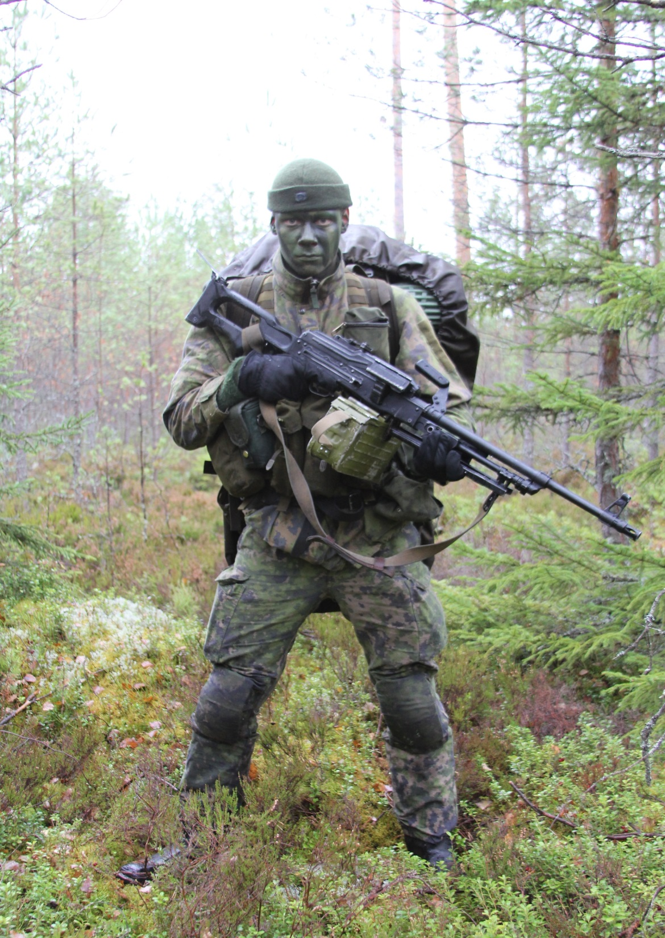
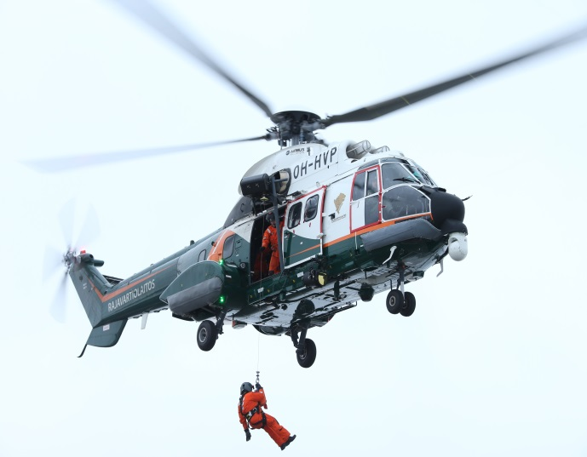
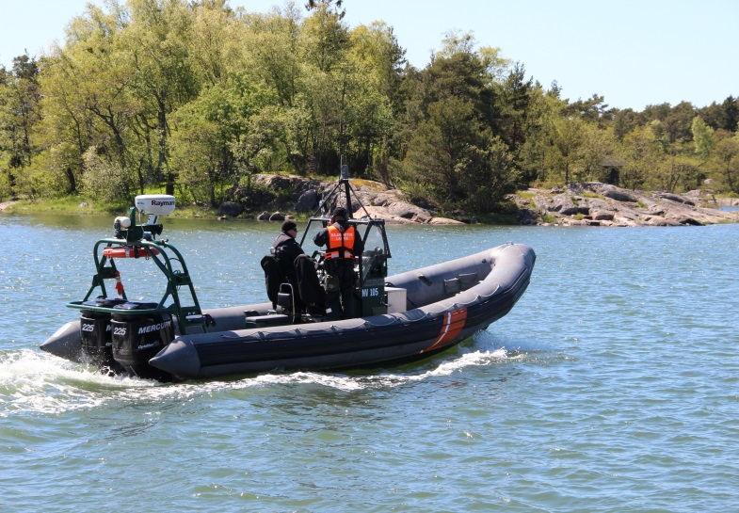
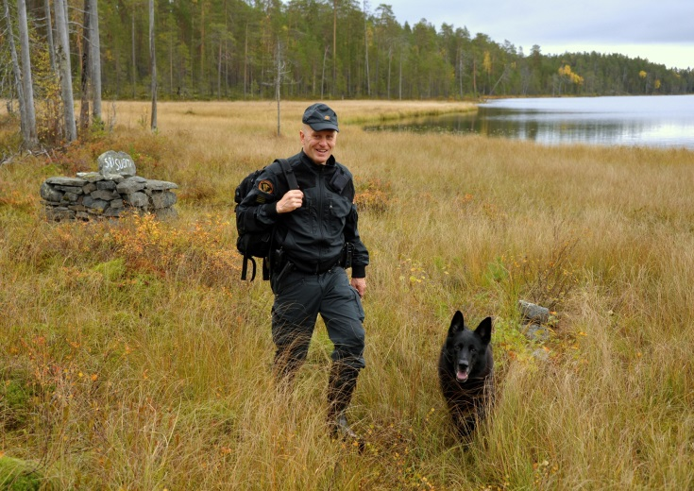
www.raja.fi
Rajavartiolaitos
Rajavartiolaitos on sisäministeriön alainen sotilaallisesti järjestetty organisaatio.
Rajavartiolaitos vastaa osaltaan Suomen sisäisestä ja ulkoisesta turvallisuudesta.
Tehtävät:
Rajatarkastukset ulkorajoilla * Rajojen valvonta maa- ja merirajoilla *Rikostorjunta ja – tutkinta
* Ulkomaalaisvalvonta
Meripelastustoimi * Vesiliikenteen valvonta * Meriympäristövahinkojen torjunta
Tehtävät kansainvälisissä rajaturvallisuusoperaatioissa
Sotilaallinen maanpuolustus
Varusmieskoulutusta kolmessa yksikössä
  Ivalo, Onttola ja Immola
Turvana ilmassa
Turvana merellä
Turvana maalla
Notes:
RVL kouluttaa itse rajavartijat (vuoden kestävä koulutus antaa perusteet toimia "miehistötehtävissä" rajavartiomiehen toimivaltuuksin. Rajavartijan tehtävät edellyttävät varusmiespalveluksen tai naisten vapaaehtoisen asepalveluksen (kuten upseerin tehtävät).
Päällystön (upseerit) koulutuksen antaa Puolustusvoimat täydennettynä RVL:n omilla opinnoilla
RVL:n toiminta on kansainvälistä (esim. yhteistyö EU, Venäjä, Arktisen alueen toimijat).
RVL:n tehtävät:
Rajatarkastus = mm. "passintarkastus", maahan tuloon ja maasta lähtöön liittyvät tarkastukset
Rajojen valvonta = mm. partiointi maastorajalla (itäraja)
Rikostorjunta = Esitutkinnat mm. laiton maahantulo, ihmiskauppa, valtionrajarikos, tie- ja vesiliikenteen valvontaa liittyvät rikokset, meriympäristöön liittyvät rikokset
Ulkomaalaisvalvonta = maassa (ml. Schengen alue) oleskelun laillisuuden valvonta
Tullitehtävät (tullin toimivaltuuksiin, mikäli tulli estynyt hoitamasta)
Poliisin toimivaltuuksin, mikäli poliisi estynyt hoitamasta
Etsintä- ja pelastus = Merellä meripelastuksen vastuuviranomainen, maalla muiden viranomaisten tukena
Varusmieskoulutusta kolmessa yksikössä:
Erikoisrajajääkärit Immolassa; pyritään pääsykokeiden kautta
Rajajääkärit Onttolassa; tiedustelukoulutus, pyritään kutsuntojen kautta
Rajajääkärit Ivalossa; tiedustelukoulutus, pyritään kutsuntojen kautta

Slide 6
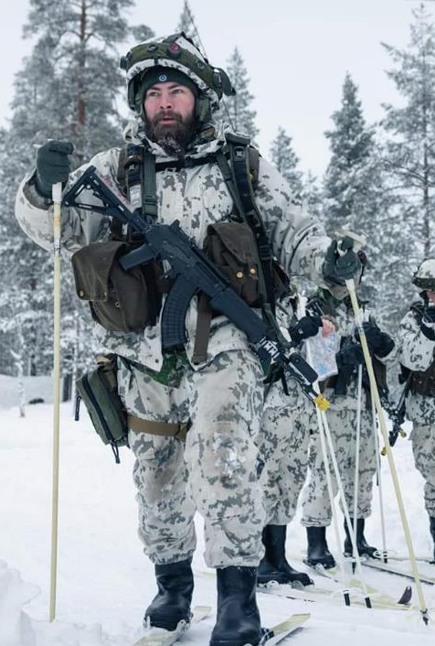
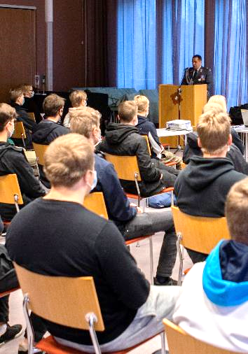
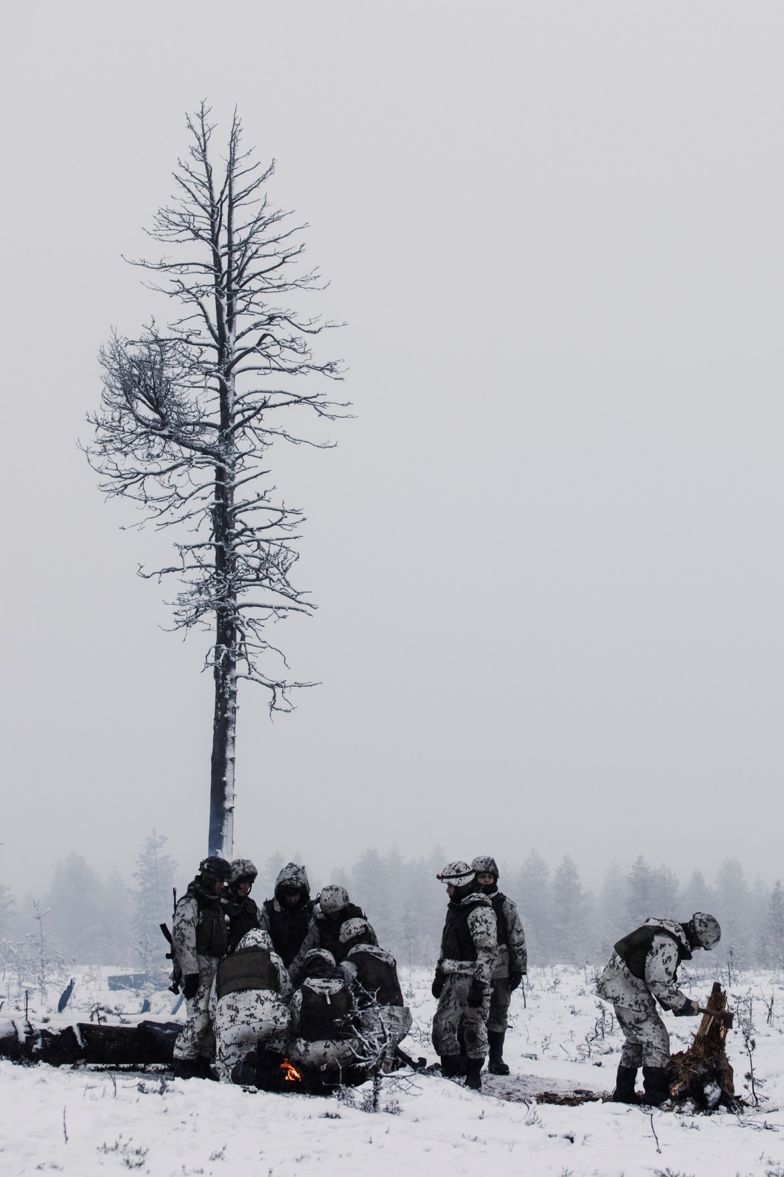
Kutsuntojen kautta palvelukseen
Asevelvollisuuslaki 1438/2007: 2§
Kutsunnat
Varusmies-
palvelus
Reservi ja
varareservi
Vuonna, jona täyttää
18-vuotta
Määritetään asevelvollisen palveluskelpoisuus ja sen perusteella päätetään palveluksesta
Suoritetaan 18–30-vuotiaana
Palvelusaika 165 pv, 255 pv tai 347 pv
Päättyy 50/60-vuotiaana
Kertausharjoituksia
Kutsunnat
Notes:
Dian perusviestit:
Sinun kannattaa varautua vajaan vuoden palvelusaikaan, koska palvelusajan pituus määräytyy vasta joukko-osastossa
Asevelvollisuusaika kokonaisuudessaan kestää 43 vuotta
Asevelvollisuusrekisteriin otto
Teidän tietonne on kirjattu asevelvollisrekisteriin ja voitte tarkistaa ne halutessanne aluetoimistosta
Asevelvollisen tulee huolehtia siitä, että hänen asuinpaikkansa ja muut yhteystietonsa, hänen palveluskelpoisuuteensa vaikuttavat seikat sekä tiedot kansalaisuuksista ovat sotilasviranomaisen tiedossa
AsevL 2007/1438
Asevelvollisuuslaki 2§
”Jokainen miespuolinen Suomen kansalainen on asevelvollinen sen vuoden alusta, jona hän täyttää 18 vuotta, sen vuoden loppuun, jona hän täyttää 60 vuotta…”
”Asevelvollisuuden suorittamiseen kuuluu varusmiespalvelus, kertausharjoitus, ylimääräinen palvelus ja liikekannallepanon aikainen palvelus, sekä osallistuminen kutsuntaan ja palveluskelpoisuuden tarkastukseen.”
”Asevelvollinen on palveluksessa taikka kuuluu reserviin tai varareserviin.”

Slide 7
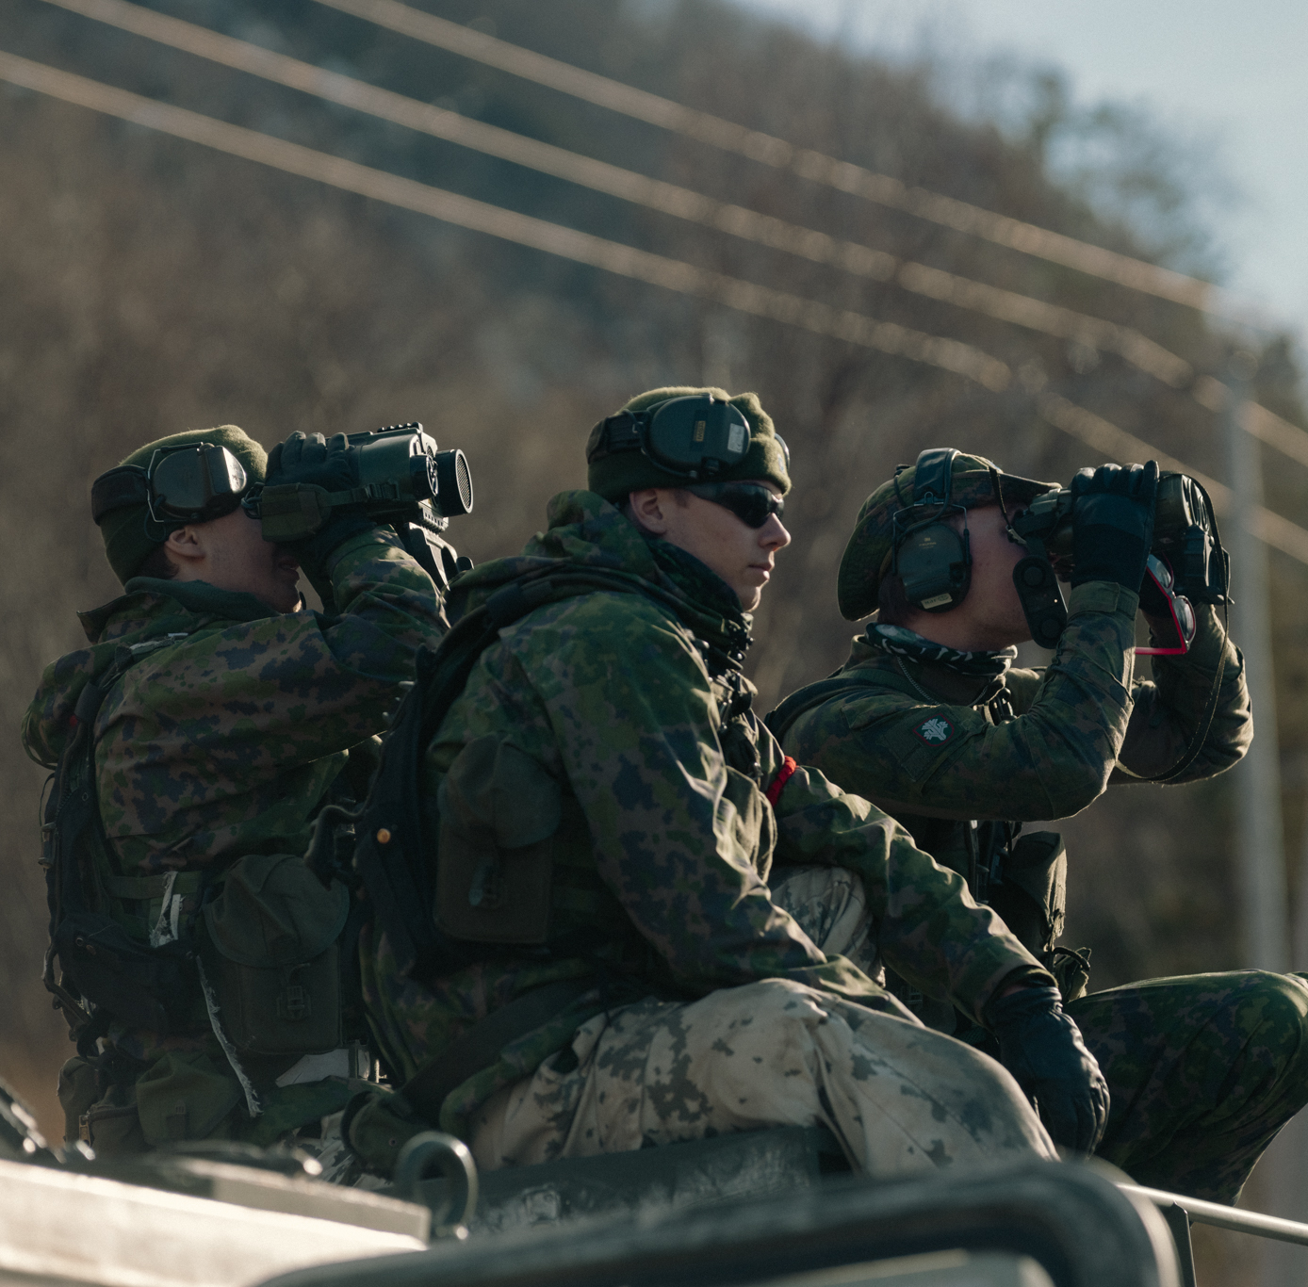
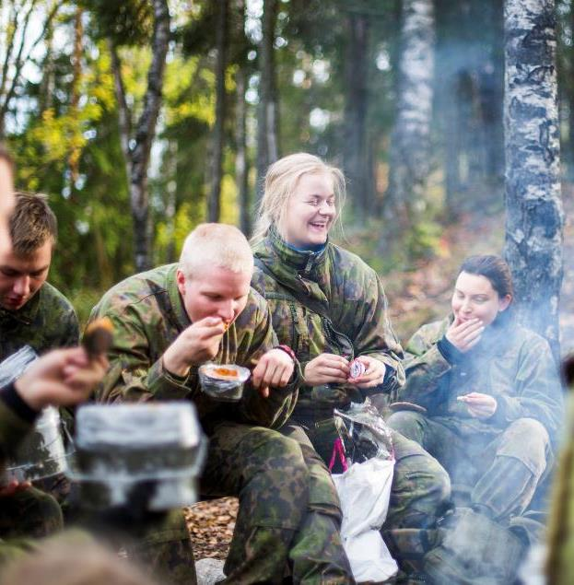
Perusteet palvelukseen määräämiselle
Palveluskelpoisuus:
  Asevelvollinen suoriutuu palveluksesta eikä vaaranna omaa tai muiden turvallisuutta.
  Palveluskelpoisuudesta päätetään niiden tietojen perusteella, jotka asevelvollisesta, hänen terveydentilastaan ja fyysisestä suorituskyvystään saadaan
Asevelvollisuuslaki 1438/2007: 9§

Slide 8
Palveluskelpoisuusluokka määritetään kutsunnoissa
A
Kykenee kaikkiin tehtäviin, mutta joihinkin tehtäviin on tarkentavia terveydellisiä vaatimuksia
E
Palveluskelpoisuus määritellään myöhemmin
C
Vapautettu palveluksesta rauhan aikana
B
Kykenee henkilökohtaisin rajoituksin
Vapautettu palveluksesta palvelusturvallisuuden perusteella
T
Notes:
Dian perusviesti:
Se, oletko terve ja valmis palvelukseen, määritellään kutsuntalautakunnassa yhdessä lääkärin tekemän esityksen ja Sinun kanssasi käydyn luottamuksellisen keskustelun päätteeksi

Slide 9
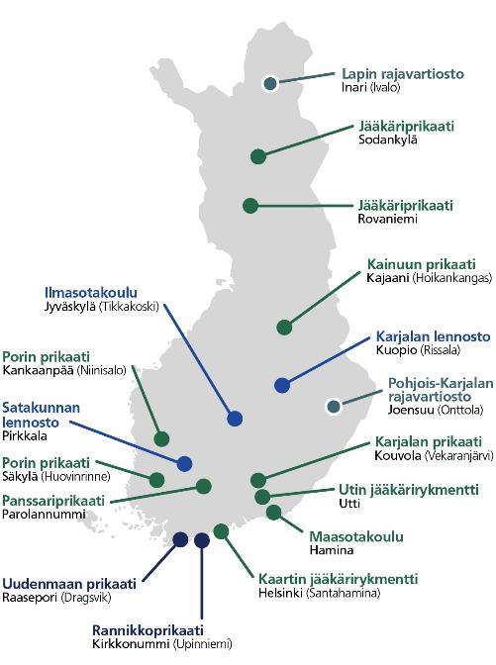
Milloin ja missä voit suorittaa intin?
Joka vuosi on kaksi saapumiserää: ensimmäinen tammikuussa ja toinen heinäkuussa
Saapumiserä
Aloittamisajankohta
I/2024
8.1.2024
II/2024
8.7.2024
I/2025
6.1.2025
II/2025
7.7.2025
I/2026
5.1.2026
II/2026
6.7.2026
Notes:
Dian perusviestit ovat:
Tavoitteenamme on määrätä Sinut palvelukseen esittämänäsi aikana haluamaasi joukko-osastoon
Yritämme täyttää ainakin toisen toiveistasi huomioiden samalla Puolustusvoimien tarpeet
Muita huomioitavia lisäperusteita ovat:
ammatti / koulutus
harrastukset
kotipaikka
sosiaaliset perusteet

Slide 10
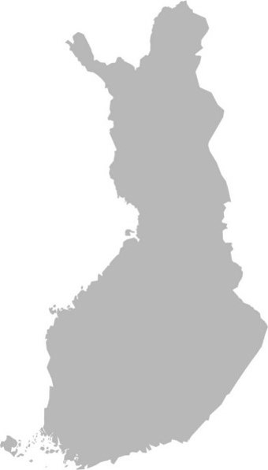
Tavoite joukko-osastot
Pohjois-Karjalassa
Kainuun prikaati
Kajaani
Karjalan lennosto
Siilinjärvi
Pohjois-Karjalan rajavartiosto
Onttola
Karjalan prikaati
Vekaranjärvi
Pohjois-Karjalan aluetoimisto
Notes:
Dian perusviesti:
Ensisijaisesti esitämme Sinulle palveluspaikoiksi jotakin kuvassa näkyvistä aluetoimistomme tavoitejoukko-osastoista
Palvelusajankohdaksi esitämme Sinulle ensisijaisesti vuosien 2021 tai 2022 jompaakumpaa saapumiserää

Slide 11
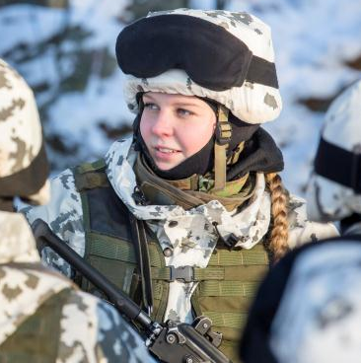
Naisten vapaaehtoinen asepalvelus
Naiset voivat hakea vapaaehtoiseen asepalvelukseen kaikkiin varusmies-koulutusta antaviin joukko-osastoihin
  Palvelus kestää joko 165, 255 tai 347 päivää
  Naisille kaikki samat tehtävät auki kuin miehille, erikoisjoukkoihin hakeuduttava erikseen
Edellytykset:
  18-29 vuoden ikä palveluksen alkaessa, hakeutua voi jo ennen 18 ikävuoden täyttymistä
  Suomen kansalaisuus
  Terveydentilan ja muiden ominaisuuksien sopivuus sotilaskoulutukseen
Hakeutuminen Hakemus toimitetaan oman alueen aluetoimistoon vuosittain 1.3. mennessä
  Hakemusten perusteella valituille valintatilaisuus
Notes:
Vapaaehtoisilla naisilla on mahdollisuus palveluksen keskeyttämiseen 45 päivän kuluessa.
Valintatilaisuudesta lisää infoa!
Tilaisuuden ohjelmarunko on seuraava:
Kello Aihe
09.00 Joukon ilmoittaminen aluetoimiston päällikölle
09.00 Aluetoimiston päällikön puheenvuoro
09.10 Varusmiesvideo
09.25 Vapaaehtoisen asepalveluksen info
10.15 Naissotilaan asema ja kokemuksia varusmiespalveluksesta
11.00 Kahvit
11.30 Palveluskelpoisuuden arviointi
Haastattelu ja soveltuvuustesti
Joukko-osastojen esittelyvideot
16.00 Tilaisuus päättyy
Naisten vapaaehtoinen asepalvelus
Naisten vapaaehtoiseen asepalvelukseen pääsemisen edellytyksenä
on Suomen kansalaisuus, 18–29 vuoden ikä (hakeutua voi ennen 18v täyttämistä) sekä terveydentilan
ja muiden henkilökohtaisten ominaisuuksien sopivuus
sotilaskoulutukseen. Naisten koulutuksen sisältö on sama kuin
muilla varusmiehillä. Palveluksen jälkeen naiset siirretään reserviin
sekä määrätään kertausharjoituksiin samoin perustein kuin
miehetkin, ja he ovat asevelvollisuuslain alaisia sen vuoden loppuun,
jona täyttävät 60 vuotta.

Slide 12
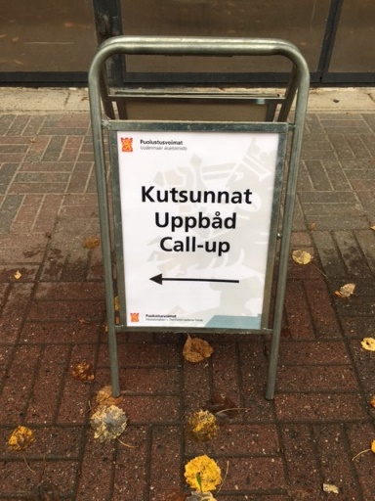
NAISTEN KUTSUNNAT
Kutsuntauudistus 1/2 (PLM:n toimeksianto)
Parlamentaarisen asevelvollisuuskomitean tavoitetilasta:
• Perustuslain mukaan maanpuolustusvelvollisuus koskee kaikkia sukupuolesta riippumatta.
Kaikki kansalaiset tulee nykyistä vahvemmin liittää tähän velvollisuuteen. Vallitseva käsitys
sukupuolten välisestä tasa-arvosta edellyttää selkeää askelta suuntaan, jossa naisten
osallisuutta maanpuolustuksessa aktiivisesti vahvistetaan.
• Koko ikäluokalle järjestetään maanpuolustusvelvollisuuteen kiinnittyvä velvoittava
kutsuntapäivä.
• Kutsuntoja tukevilla toiminnoilla selvitetään koko ikäluokan toimintakyky ja varmistetaan
tarvittavat tukitoimenpiteet, jotka edistävät nuorten hyvinvointia ja siten myös sotilaallisen maanpuolustuksen toimintaedellytyksiä. Terveystarkastukset toteutetaan
sukupuolisensitiivisesti ja koko ikäluokalle samassa vaiheessa.
• Palveluskelpoisuuden arvioiminen ja palveluksesta päättäminen säilytetään niille, jotka ovat
asevelvollisia tai vapaaehtoisesti hakeutuvat asepalvelukseen.
• Uudistuksen valmistelu on syytä aloittaa viipymättä niin, että uudistus voitaisiin ottaa
käyttöön seuraavan vaalikauden puoliväliin mennessä. = 2025

Slide 13
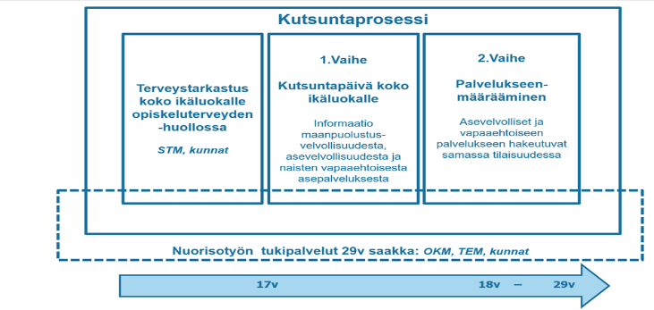
Kutsuntauudistus 2/2
Yhteiset
Kutsunnat
Kutsuntojen kehittäminen on poliittisesti iso uudistus, johon kaikki puolueet ovat sitoutuneet ja jota pidetään tärkeänä.
NATO-prosessi ei vaikuta kutsuntauudistukseen.
Kutsuntauudistus tulee hallitusohjelmaan, toteutuksen perusajatus maalis-huhtikuussa 2023.
Uudistuksen kärkenä on tasa-arvo.
Puolustusvoimille uudistus on keino lisätä
palveluksen aloittavien määrää, erityisesti naisia.
Keskeiset kipukysymykset
  Onko opiskeluterveydenhuollolla resursseja
  järjestää kaikille terveystarkastus?
  Kuka järjestää kutsuntapäivän (koulu – PV)?
  Miten määritetään päivän velvoittavuus?
Kutsunta 1
Kutsunta 2
Keskustelu naisten määrän lisäämisestä ml. asevelvollisuus jatkuu

Slide 14
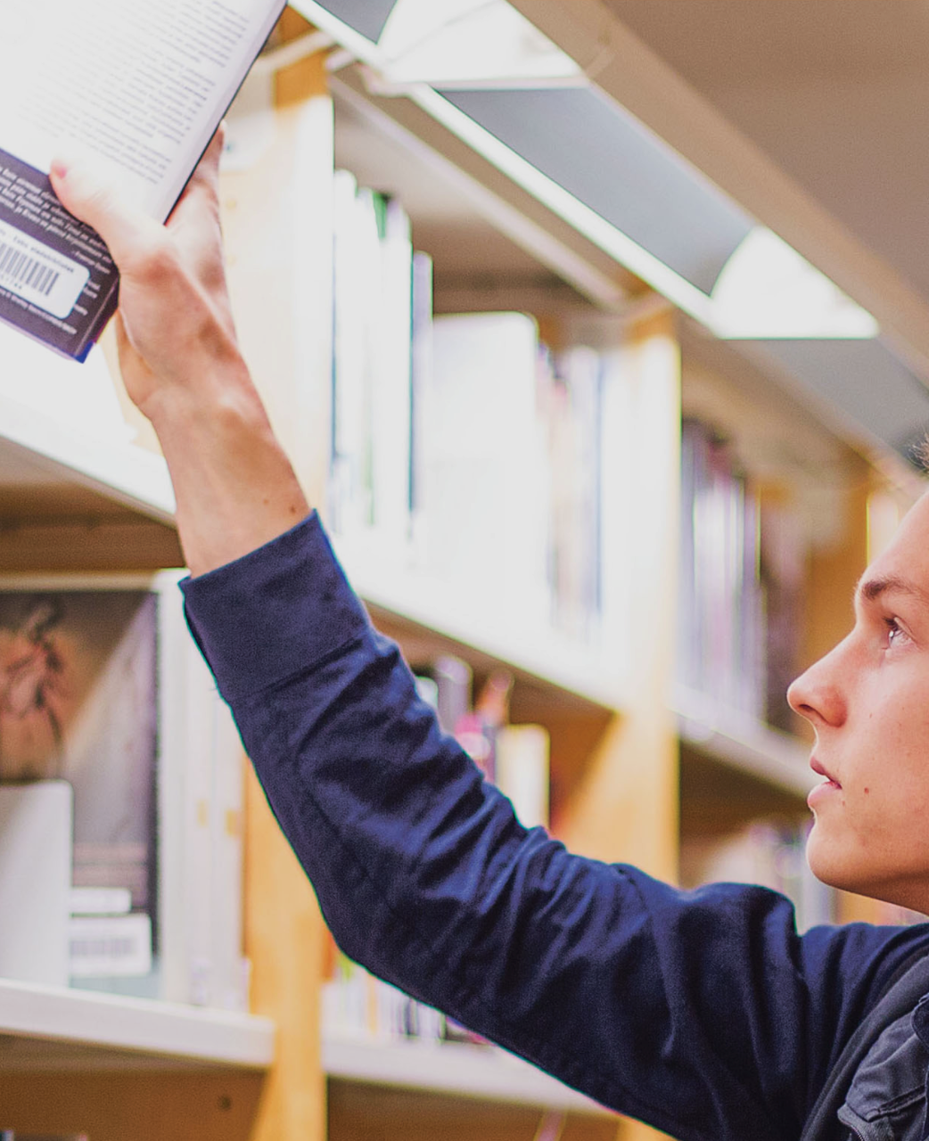
Asevelvollisuuden suorittamisen muut muodot
Aseeton palvelus
Varusmiespalvelus tehtävässä, jossa ei käsitellä ampumatarvikkeita tai asejärjestelmiä, kesto 255 tai 347 päivää
Siviilipalvelus
Työpalvelu valtion tai kunnan viranomaisessa tai laitoksessa, uskonnollisessa yhdyskunnassa tai yleishyödyllisessä ja yksityisoikeudellisessa yhdistyksessä tai säätiössä, kesto 347 päivää
Notes:
Dian perusviesti:
Jos vakaumukseen perustuvat syyt estävät aseellinen varusmiespalveluksen suorittamisen, kuvassa on esitetty muut asevelvollisuuden suorittamisen muodot
Pyydä toimistosihteeriltä tarvittavat lomakkeet, täytä ne ja ota asia esille kutsuntalautakunnassa
Aseeton palvelus
Asevelvollinen, jonka vakaumus estää häntä suorittamasta asevelvollisuuttaan aseellisessa palveluksessa ja joka hakee aseettomaan palvelukseen, vapautetaan aseellisesta palveluksesta ja määrätään aseettomaan palvelukseen. Aseettomana palvelevan varusmiespalvelusaika on vähintään 255 päivää tai 347 päivää, mikäli koulutettu tehtävä sitä edellyttää.
Siviilipalvelus
Asevelvollinen, jonka vakaumukseen perustuvat syyt estävät häntä suorittamasta asevelvollisuuslaissa säädettyä palvelusta, vapautetaan sen suorittamisesta ja määrätään suorittamaan siviilipalvelusta. Siviilipalvelukseen kuuluu peruskoulutusjakso, yhteiskunnalle hyödyllinen siviililuonteinen työpalvelu, täydennyspalvelus, ylimääräinen palvelus ja liikekannallepanon aikainen palvelus. Siviilipalvelusaika on 347 päivää. Koulutusjakson pituus on yleensä 28 vuorokautta ja työpalvelun 319 vuorokautta. Siviilipalvelukseen voi hakea ennen asevelvollisuuslain mukaista palvelusta, sen aikana tai sen jälkeen. Hakemusta ei saa tehdä ennen kutsuntoja.

Slide 15
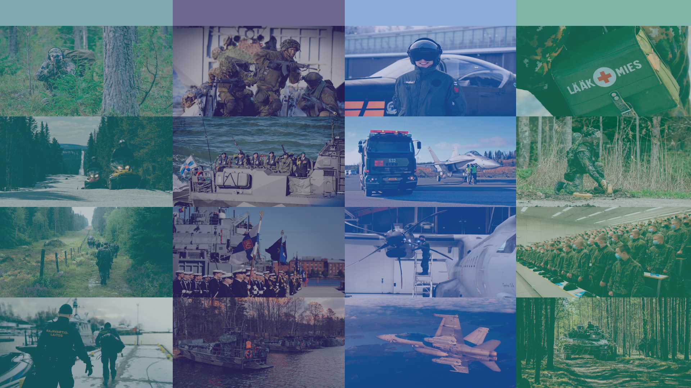
Yli 600 tehtävää
Tutustu intti.fi
Notes:
Laita seurantaan intti.fi!
Asevelvollisen intti.fi-tietopankista löydät ohjeita ja lisätietoja asevelvollisuuden eri vaiheisiin (intti edessä, palveluksessa, reservissä)
Sivustolta löydät myös lisätietoja tarjolla olevista palvelustehtävistä

Slide 16
Mitä palvelus tarjoaa?
Palvelusajat
Miehistötehtävien erikois-
ja joukkokoulutusjakso
165 pv
mm. jääkäri, viestimies, pioneeri, sotilaskeittäjä…
Erikois- ja joukkokoulutusjakso
255 pv
mm. lääkintämies, sotilaspoliisi, viestintävarusmies…
Alokasjakso
Koulutusjakso miehistön vaativimpiin erityistehtäviin
mm. sotilaskuljettaja…
347 pv
Aliupseeri- ja reserviupseerikoulutus ja johtajakoulutusjakso
347 pv
Ryhmänjohtaja ja joukkueenjohtaja
Notes:
Dian perusviestit:
Tuo esille oma halukkuutesi ja soveltuvuutesi
Hyödynnä erityisosaaminen siviiliuralle
Saat palvelustodistuksen, jota voit hyödyntää hakiessasi eri oppilaitoksiin tai mahdollisesti töihin

Slide 17
Varusmiespalvelus muodostuu jaksoista
Alokasjakso
6 vko
Koulutushaarajakso
6 vko
Erikoiskoulutusjakso
6 vko
Joukkokoulutusjakso
6 vko
AUK I alkaa
AUK II, RUK alkaa
Siviilistä sotilaaksi
Koulutushaarataidot haltuun
Yhdessä tekemällä
Suorituskykyinen joukko
Orientaatiokurssi
Maavoimien sotilas 1
Maavoimien sotilas 2
Ampuma- ja
taisteluharjoituksia
Suojaaminen-kurssi
Jalkaväen peruskurssi
(jalkaväen sotilaille)
Koulutushaarakurssi 4
Suojautuminen-kurssi
Koulutushaarakurssit
5 ja 6
Loppusota
Selviytyminen-kurssi
Koulutushaaran eriytyvä koulutus
Alokasjakson päätösviikko
Koulutushaarakurssit
7 ja 8
Koulutushaarakurssit 2 ja 3
(johtajavalintojen julkaisu)
Reservin polku -kurssi
Toimintakyky- ja ampumakoulutus jatkuu koko palveluksen ajan
Notes:
Huom! Tämä on esimerkki, kyseessä Maavoimissa palvelevan varusmiehen palvelus.

Slide 18
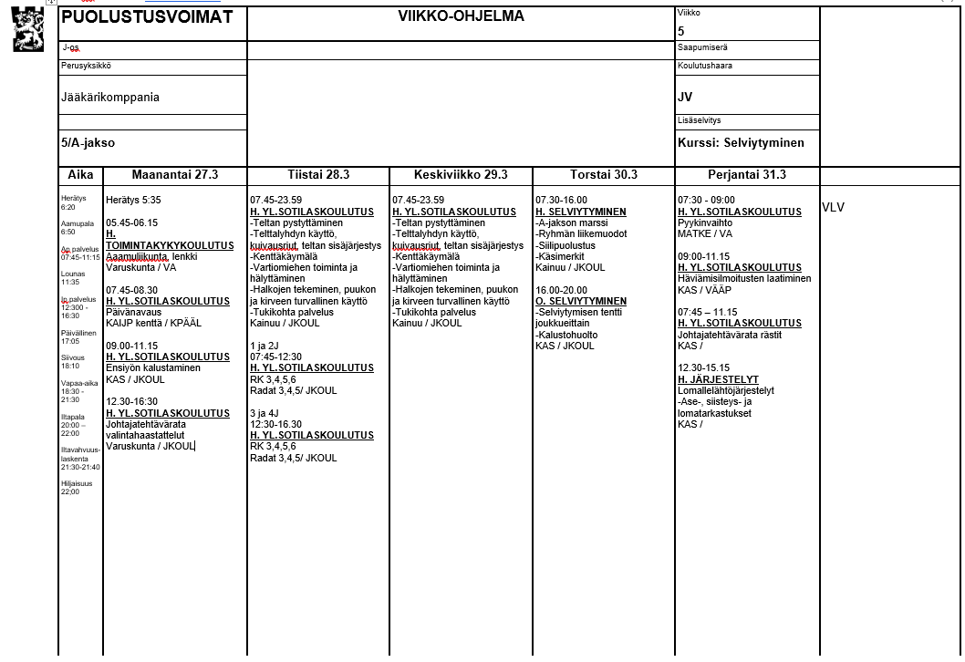
VM:n Viikko-ohjelma

Slide 19
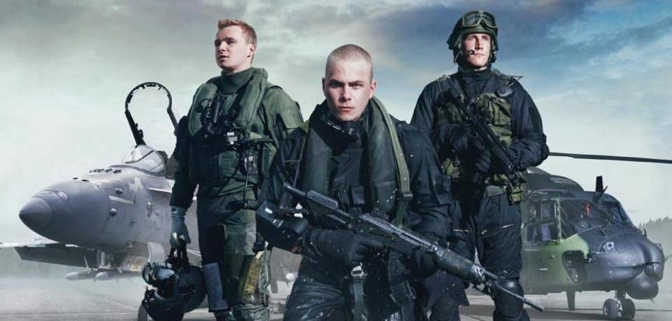
Enemmän irti intistä
Erikoisjoukot ja erityistehtävät
Notes:
Dian perusviesti:
Sinulla on mahdollisuus hakeutua myös erilaisiin erityistehtäviin tai – joukkoihin
hakeutumalla sähköisesti tai täyttämällä tarvittavat hakemuslomakkeet ja lähettämällä ne määräaikaan mennessä määräpaikkaan.
valmistautumalla ennakkoon mahdollisiin valintatesteihin
Ilmoita halukkuudestasi kutsunnoissa

Slide 20
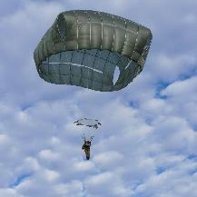
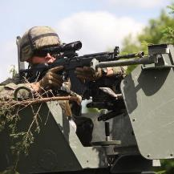
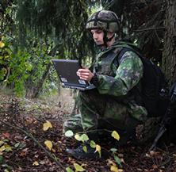
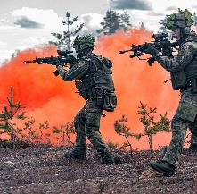
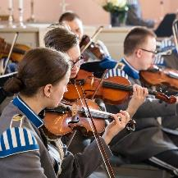
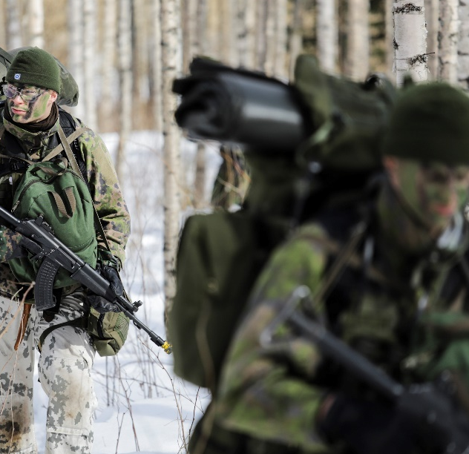
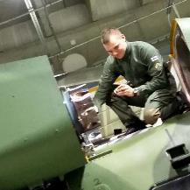
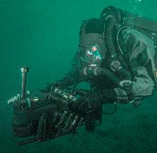
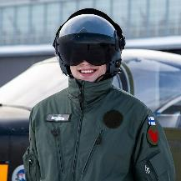
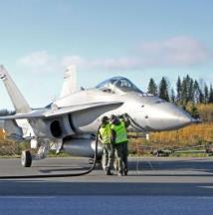
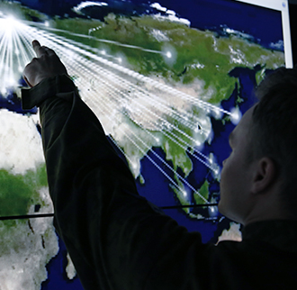
Erikoisjoukkoihin haetaan ennen palvelusta
Haasta itsesi
erikoisjoukoissa!
Laskuvarjojääkäri
Suomen kansainvälinen valmiusjoukko
Elektronisen sodankäynnin koulutus
Erikoisrajajääkäri
Varusmiessoittaja
Urheilukoulu
Utin jääkärirykmentti,
Kouvola
Porin prikaati, Säkylä
Panssariprikaati
Hattula, (ELSO- keskus Riihimäki)
Raja- ja merivartiokoulu,
Imatra
Panssariprikaati Hattula
Kaartin jääkärirykmentti Helsinki, Kainuun prikaati Kajaani
Ilmavoimien aliupseerit ja sotilaskuljettajat
Helikopteri-apumekaanikko
Kybervarusmies
Sukeltaja
Lento-RUK
Ilmasotakoulu, Tikkakoski
Rannikkoprikaati, Upinniemi
Ilmasotakoulu, Tikkakoski
Ilmasotakoulu, Tikkakoski
Panssariprikaati, Hattula, (Johtamisjärjestelmäkoulu, Riihimäki)
HUOM! 2024 ei järjestetä kurssia
Notes:
Dian perusviesti:
Erikoisjoukkoihin ei määrätä valintatilaisuudessa, vaan niihin on haettava ennen palveluksen aloittamista.
Erikoisjoukkoihin haetaan sähköisessä asioinnissa

Slide 21
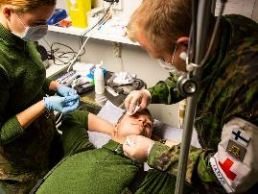
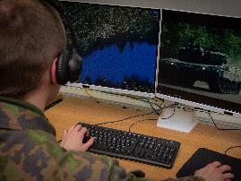
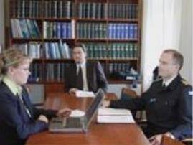
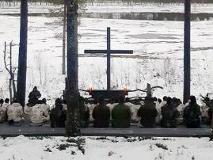
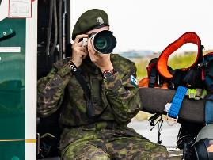
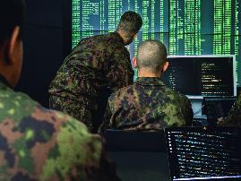
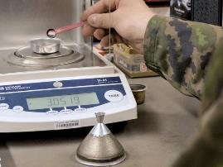
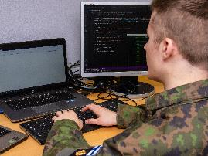
Erityistehtäviin haetaan palveluksen aikana
intti.fi/erityistehtavat
Lääkintäalan varusmieskoulutus
(esim. varusmieslääkäri)
Tiedusteluala
(avointen lähteiden tiedustelu)
Kirkollinen ala
(esim. varusmiespappi)
Lakimieskokelas
Logistiikkakoulu, Riihimäki
Panssariprikaati, Riihimäki
Useita paikkakuntia
Useita paikkakuntia
Viestintä- ja media-ala
(esim. Combat Camera)
Tekninen ja luonnontieteellinen ala
(esim. sensoritekniikan tutkimusavustaja)
Tietotekniikka-ala
(esim. ohjelmoija)
Tutkimusala
(esim. informaatiovaikuttamisen tutkimusavustaja)
Useita paikkakuntia
Useita paikkakuntia
Useita paikkakuntia
Maanpuolustuskorkeakoulu, Helsinki; Merisotakoulu, Helsinki; Puolustusvoimien tutkimuslaitos, Riihimäki
Notes:
Dian perusviesti:
Erityistehtäviin ei määrätä kutsunnoissa. Valinta erityistehtäviin tehdään pääsääntöisesti palveluksen aloittamisen jälkeen joukko-osastossa. HUOM! Intti.fi sivustolla tarkemmat tiedot hakeutumisesta sekä hakeutumisajankohdista.
Hausta tiedotetaan tarkemmin joukko-osastossa ja Puolustusvoimien verkkoviestintäkanavilla palveluksen alussa.

Slide 22

Ja kun kaikki onnistuu vm-koulutuksen aikana ja siihen yhdistetään kansainvälinen yhteistyö voi lopputulos olla jotain tämän näköistä

Slide 23
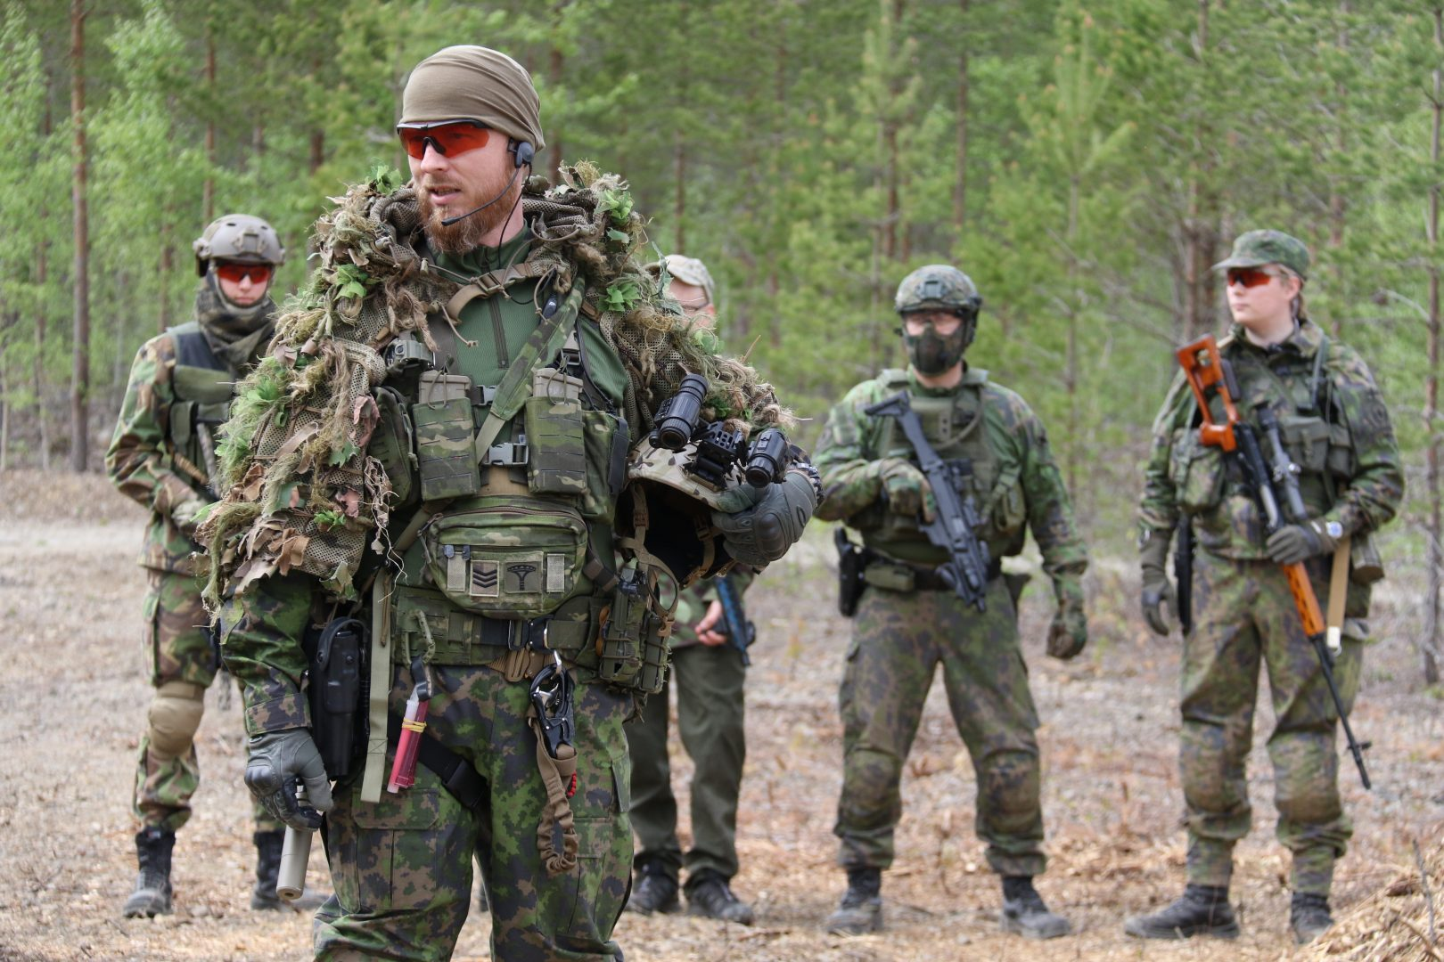
Reservissä olo varusmiespalveluksen jälkeen
Valtaosa Suomen puolustuskyvystä rakentuu reserviläisistä ja heistä muodostettavista joukoista.
Jokainen armeijan käynyt sijoitetaan johonkin tehtävään reservissä
  Tämä päättyy miehistön osalta 50-vuotiaana ja aliupseereilla ja upseereilla 60-vuotiaana.
Joukkoja ja henkilöstöä kerrataan aika ajoittain. Avainjoukkoja ja -henkilöitä useammin.
  Kertausharjoitukset ovat reserviläiselle pakollisia ja niistä saa vapautuksen ainoastaan laissa määritetyillä perusteilla (esim perhe/työantaja syyt). Näissä reserviläinen saa reserviläispalkan ja päivärahan.
  Vapaaehtoiset harjoitukset eivät ole pakollisia ja niissä usein koulutetaan jotain tiettyä laitetta, tehtävää tai henkilöstö- Näistä reserviläinen saa päivärahan ja ne ovat lähes aina viikonloppuisin.
Puolustusvoimien poikkeusolojen iskukyky perustuu osaavaan
Ja motivoituneeseen reserviin

Slide 24
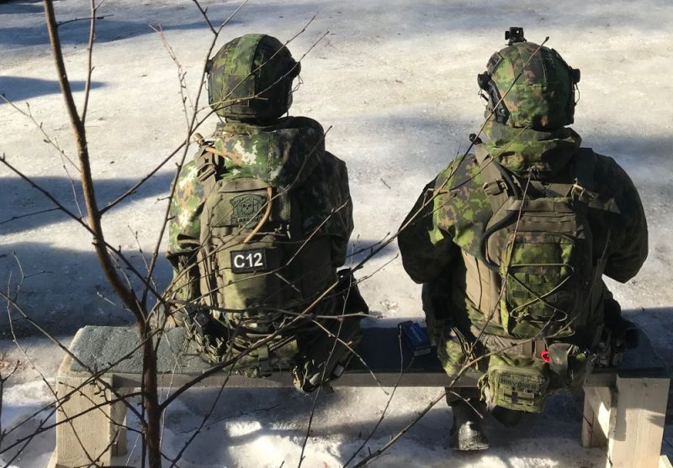
Joukkoja ja henkilöstöä kerrataan aika ajoittain. Avain joukkoja ja henkilöitä useammin.
  Kertausharjoitukset ovat reserviläiselle pakollisia ja niistä saa vapautuksen ainoastaan laissa määritetyillä perusteilla (esim perhe/työantaja syyt). Näissä reserviläinen saa reserviläispalkan ja päivärahan.
  Vapaaehtoiset harjoitukset eivät ole pakollisia ja niissä usein koulutetaan jotain tiettyä laitetta, tehtävää tai henkilöstö- Näistä reserviläinen saa päivärahan ja ne ovat lähes aina viikonloppuisin.
  MPK RY:n kurssit ovat erittäin tärkeä osa reservin koulutusta
Puolustusvoimien poikkeusolojen iskukyky
perustuu osaavaan, koulutettuun ja
motivoituneeseen reserviin

Slide 25
Reservi
Reserviläisen sotilasarvo pystyy nousemaan reservissä ollessa.
  Tähän vaikutta KH-vuorokaudet ja tehtävä
Reservissä ollessa henkilön tehtävä saattaa muuttua montakin kertaa kun hän käy esimerkiksi kouluja siviilissä, PV:n/MPK:n kursseja tai esimerkiksi hänen terveydentilassaan tulee muutoksia. Voi myös olla että todetaan ettei henkilö ole sovelias määrättyyn tehtävään
Työnantaja saattaa myös esittää henkilölle henkilövarausta jolla hänet sidotaan myös poikkeusolojen aikana kyseiseen siviilitehtävään
  Tällä pyritään turvaamaan yhteiskunnan elintärkeät toiminnot (esim. poliisi, opettaja, veturinkuljettaja)
  Aluetoimisto käsittelee anomukset

Slide 26
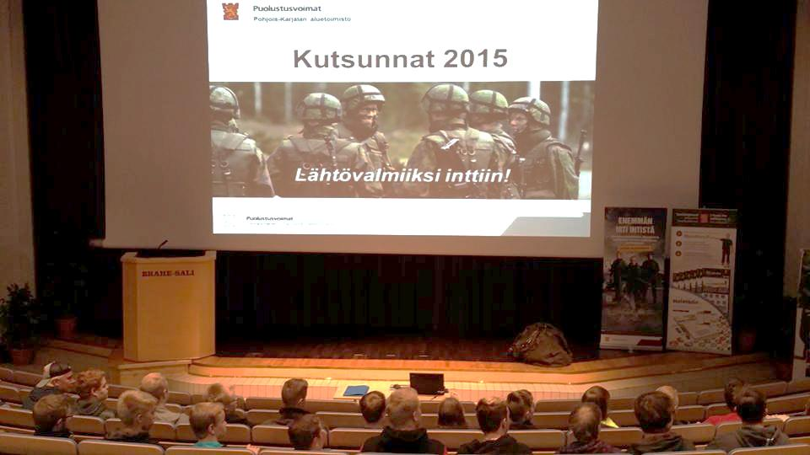
Kysymyksiä
Notes:
Nykynuoret todennäköisesti kysyvät ja keskustelevat aktiivisesti, mutta jos niin ei jostain syystä tapahtuisi, niin tällöin on hyvä haastaa nuoret mukaan keskusteluun ja ns. syventävään käsittelyyn… loppuun kiteytys oppitunnin keskeisestä tavoitteesta antaa nuorille kunnon eväät aloittaa suunnitelmallinen valmistautuminen kohti kutsuntoja ja varusmiespalvelusta/naisten vapaaehtoista asepalvelusta sekä edelleen kohti opintoja ja työelämää.

